Slide 1
Возможности HTML5

Slide 2
Новое определение Doctype

Slide 3
HTML4 Doctype
HTML 4.01
<!DOCTYPE HTML PUBLIC "-//W3C//DTD HTML 4.01//EN" "http://www.w3.org/TR/html4/strict.dtd">
<!DOCTYPE HTML PUBLIC "-//W3C//DTD HTML 4.01 Transitional//EN" "http://www.w3.org/TR/html4/loose.dtd">
<!DOCTYPE HTML PUBLIC "-//W3C//DTD HTML 4.01 Frameset//EN" "http://www.w3.org/TR/html4/frameset.dtd">
XHTML 1.0
<!DOCTYPE html PUBLIC "-//W3C//DTD XHTML 1.0 Strict//EN" "http://www.w3.org/TR/xhtml1/DTD/xhtml1-strict.dtd">
<!DOCTYPE html PUBLIC "-//W3C//DTD XHTML 1.0 Transitional//EN" "http://www.w3.org/TR/xhtml1/DTD/xhtml1-transitional.dtd">
<!DOCTYPE html PUBLIC "-//W3C//DTD XHTML 1.0 Frameset//EN" "http://www.w3.org/TR/xhtml1/DTD/xhtml1-frameset.dtd">
XHTML 1.1
<!DOCTYPE html PUBLIC "-//W3C//DTD XHTML 1.1//EN" "http://www.w3.org/TR/xhtml11/DTD/xhtml11.dtd">

Slide 4
HTML5 Doctype
<!DOCTYPE html>

Slide 5
Новый способ определения кодировки документа

Slide 6
HTML4 Charset
HTTP-заголовок (предпочтителен):
Content-Type: text/html; charset=UTF-8
META-тег
<meta http-equiv="Content-Type" content="text/html; charset=UTF-8">

Slide 7
HTML5 Charset
HTTP-заголовок (предпочтителен):
Content-Type: text/html; charset=UTF-8
META-тег
<meta charset="UTF-8">
<meta http-equiv="Content-Type" content="text/html; charset=UTF-8">
https://html.spec.whatwg.org/multipage/syntax.html#encoding-sniffing-algorithm
http://www.iana.org/assignments/character-sets/character-sets.xhtml

Slide 8
HTML5 алгоритм парсинга
Описан w3c
Работает одинакого во всех современных браузерах
Вводит поддержку MathML
Вводит поддержку SVG
http://www.w3.org/html/wg/drafts/html/master/syntax.html#parsing
https://developer.mozilla.org/en-US/docs/Web/Guide/HTML/HTML5/HTML5_Parser
http://msdn.microsoft.com/en-us/library/ie/hh673554%28v=vs.85%29.aspx
https://www.webkit.org/blog/1273/the-html5-parsing-algorithm/

Slide 9
HTML5 Sectioning & semantics

Slide 10
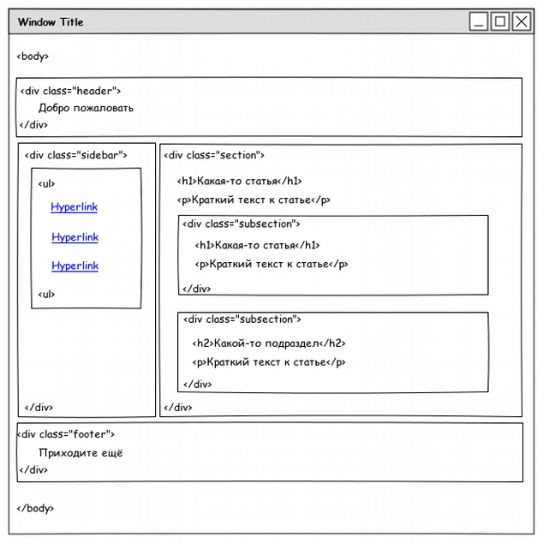
HTML5 Sectioning & semantics

Slide 11
HTML5 Sectioning & semantics
HTML4:
  body
  div
  h1-h6
  thead, th
HTML5
  body
  section
  article
  nav
  header
  Footer
  main
  aside
  h1-h6

Slide 12
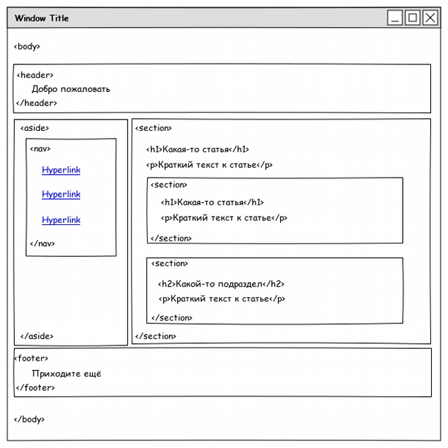
HTML5 Sectioning & semantics

Slide 13
HTML5 Sectioning & semantics
bdi
details, summary
dialog
figure и figcaption
mark
meter, progress
time
menu

Slide 14
HTML5 Video & Audio

Slide 15
HTML5 Video
<video>, <source>, <track>
Работает в современных браузерах (IE 9, FF 3.5, Chrome 4; http://caniuse.com/#search=video)
Форматы определяются браузером
  Ogg Theora
  H.264 AAC/MP3(MPEG 4)
  WebM
Несколько источников
Субтитры
Fallback в flash или java
Polyfills:
https://github.com/Modernizr/Modernizr/wiki/HTML5-Cross-Browser-Polyfills#video
Управление в т.ч. из JavaScript

Slide 16
HTML5 Video
<video>
  Аттрибут src
  Аттрибут preload
    none
    auto
    metadata
  Аттрибут controls
  Аттрибут autoplay
  Аттрибут loop
  Аттрибут volume
  Аттрибут muted
  Аттрибут poster

Slide 17
HTML5 Video — source
<source>
  Аттрибут src
  Аттрибут type

Slide 18
HTML5 Video - track
<track>
  Аттрибут default
  Аттрибут kind
    subtitles — субтитры
    captions — тренскрипция и прочая информация для улучшениф восприятия
    descriptions — описание для устройств без возможности вывода видео
    chapters — используется для навигации по видео
    metadata — используется из JavaScript
  Аттрибут label
  Аттрибут src
  Аттрибут srclang
IE 10, Chrome latest, FF nightly
Стилизация через псевдокласс ::cue
Валидатор WEBVTT
https://quuz.org/webvtt/
Описание формата WEBVTT
https://developer.mozilla.org/en-US/docs/Web/API/Web_Video_Text_Tracks_Format

Slide 19
HTML5 Audio
<audio>, <source>, <track>
Работает в современных браузерах (IE 9, FF 3.5, Chrome 4; http://caniuse.com/#search=audio)
Форматы определяются браузером
  MP3
  WAVE PCM
  Ogg
Несколько источников
Fallback в flash или java
Polyfills:
https://github.com/Modernizr/Modernizr/wiki/HTML5-Cross-Browser-Polyfills#audio
Управление в т.ч. из JavaScript

Slide 20
HTML5 Audio
<audio>
  Аттрибут src
  Аттрибут preload
    none
    auto
    metadata
  Аттрибут controls
  Аттрибут autoplay
  Аттрибут loop
  Аттрибут volume
  Аттрибут muted

Slide 21
HTML5 Forms

Slide 22
HTML5 Forms
Новые атрибуты у <form>
Новые аттрибуты у <input>
Новые типы <input>
Новые псевдо-классы
Работает в современных браузерах(IE 10, FF 4, Chrome 4)
Polyfill:https://github.com/Modernizr/Modernizr/wiki/HTML5-Cross-Browser-Polyfills#web-forms

Slide 23
HTML5 Forms — аттрибуты <form>
Аттрибут autocomplete="on|off"
Аттрибут novalidate

Slide 24
HTML5 Forms — аттрибуты <input>
autocomplete
autofocus
form
formaction
formenctype
formmethod
formnovalidate
formtarget
height and width
list
min и max
multiple
pattern (regexp)
placeholder
required
step

Slide 25
HTML5 Forms - псевдоклассы
:required
:valid
:invalid

Slide 26
HTML5 Forms — новые элементы
Элемент <output> - результат вычислений или действия пользователя

Slide 27
HTML5 Iframe
Атрибут sandbox
Атрибут seamless
Атрибут srcdoc
<iframe srcdoc="<p>Text</p>"></iframe>

Slide 28
HTML5 SVG
Масштабирование
Анимирование
События
Поддерживается всеми современными браузерами (IE 9, FireFox 3, Chrome 4, Safari 3)
https://developer.mozilla.org/en-US/docs/Web/SVG

Slide 29
HTML5 MathML
Поддерживается FireFox 2+, Opera 9-12, Safari 5+

Slide 30
Источники
http://w3.org/
http://developer.mozilla.org/
http://msdn.microsoft.com/
http://caniuse.com/
http://html5please.com/
http://www.w3schools.com/

Slide 31
???

